Slide 1
TOPLUMSAL CİNSİYET EŞİTLİĞİ

Slide 2
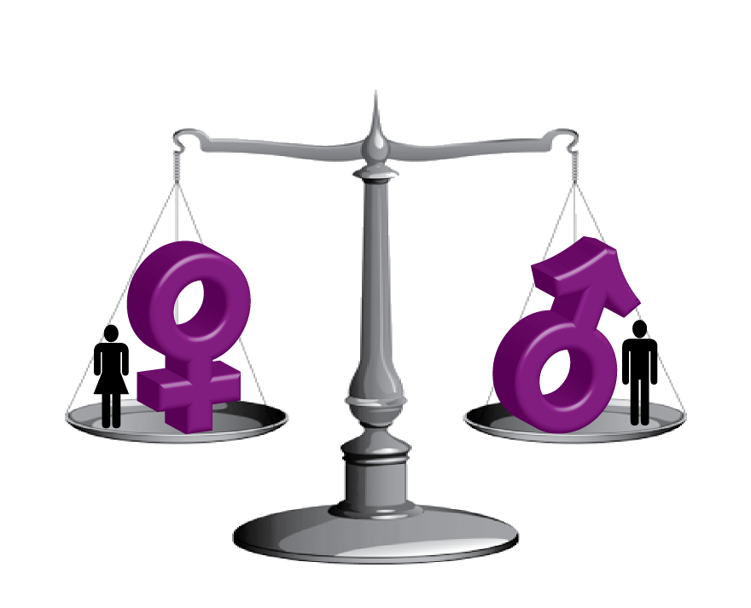

Slide 3
CİNSİYET-TOPLUMSAL CİNSİYET
Cinsiyet, bireyin kadın ya da erkek olarak gösterdiği genetik, fizyolojik ve biyolojik özellikleridir.
insanlar kadın ya da erkek olarak doğarlar fakat, kadın ya da erkekliğe doğru adım atarken CİNSİYET ROLLERİNİ öğrenirler.

Slide 4
Toplumsal cinsiyet nedir?
Biyolojik farklılıklardan dolayı değil, kadın ve erkek olarak toplumun bizi nasıl gördüğü, nasıl algıladığı, nasıl düşündüğü ve nasıl davranmamızı beklediği ile ilgili bir kavramdır.
Toplumsal cinsiyet; biyolojik bedenlerimize kültürel giysiler giydirmektir.
Biyolojik cinsiyetin aksine toplumsal cinsiyet, sosyal yapılandırma sonucu oluşur.

Slide 5
KARŞILAŞTIRIRSAK…

Slide 6
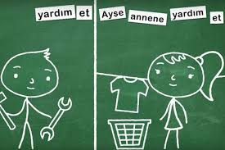
Toplumsal cinsiyet rolleri;
Geleneksel olarak kadınlarla ve erkeklerle ilişkili olduğu kabul edilen rolleri ifade etmektedir.

Slide 7
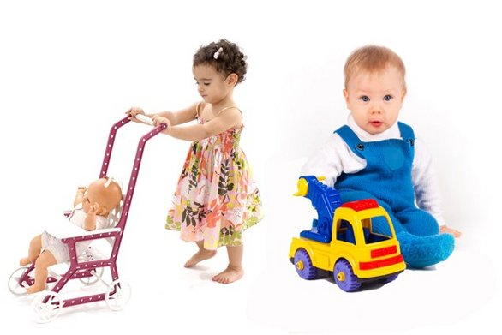
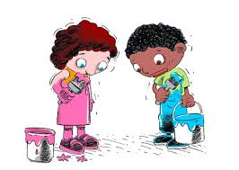
Bireyin içinde yaşadığı toplumun kültürü; bir kadının ya da erkeğin nasıl davranacağı, nasıl düşüneceği ve nasıl hareket edeceğine ilişkin beklentileri ortaya koyar.
İnsanlar yetiştirilirken toplumun cinsiyetlerine özgü beklediği roller çerçevesinde, kız ya da erkek çocuk olmayı öğrenerek büyürler.
Bu yüzden toplumsal cinsiyet, zaman içerisinde değişiklik gösterebildiği gibi kültürden kültüre de farklılık gösterebilmektedir.

Slide 8
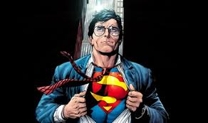
Toplumsal cinsiyet rolleri
Erkek çocuklarının genellikle güçlü, hakkını koruyan, yılmaz, girişken, cesur ve dışa açık olması istenir.
Mücadeleci ve hatta kavga edebilmeyi bilen, sert, çevresindekileri yönetebilen, çevresine egemen olabilen, korkulardan uzak ve atak olması arzulanır.

Slide 9
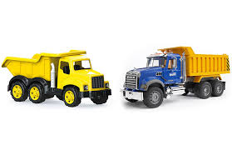
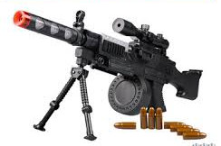
Ona bu değerler aktarılırken, oyuncakları bu doğrultuda seçilir, yaptığı veya yapmadığı şeyler hakkında bu doğrultuda yüreklendirilir ya da cezalandırılır.
İçinde yaşadığı toplum/aile erkeğin bu niteliklere sahip olarak sosyalleşmesini bekler

Slide 10
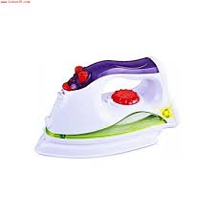
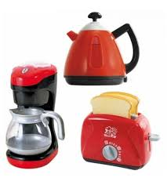
Kız çocuklarının ise
genellikle nazikliği, güzelliği, nazlılığı, çekingenliği öne çıkarılırken, ondan, düşüncelerini toplum içinde yüksek sesle hemen ifade etmemesi, atılgan olmaması, içinde bulunduğu evi benimsemesi, evle ilgili işleri öğrenmesi, yardımsever, fedakar olması, insan ilişkilerinde örtük bir beceri geliştirmesi, yakın çevresi için sürdürülebilecek ilişki ağları kurması gibi özellikler beklenir.
Bunlar, toplumun genellikle kadınlardan beklediği toplumsal-kültürel ve geleneksel rol ve değerlerdir.

Slide 11
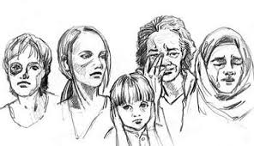
TOPLUMSAL CİNSİYET EŞİTLİĞİ VE KADINA YÖNELİK ŞİDDET
Toplumsal cinsiyet eşitsizliğinin neden olduğu başlıca olgulardan biri kadına yönelik şiddettir.
Kadınlara yönelik toplumsal cinsiyete dayalı şiddet, “bir kadına sırf kadın olduğu için yöneltilen ya da oransız bir şekilde kadınları etkileyen” cinsiyet temelli şiddet olarak tanımlanmaktadır.

Slide 12
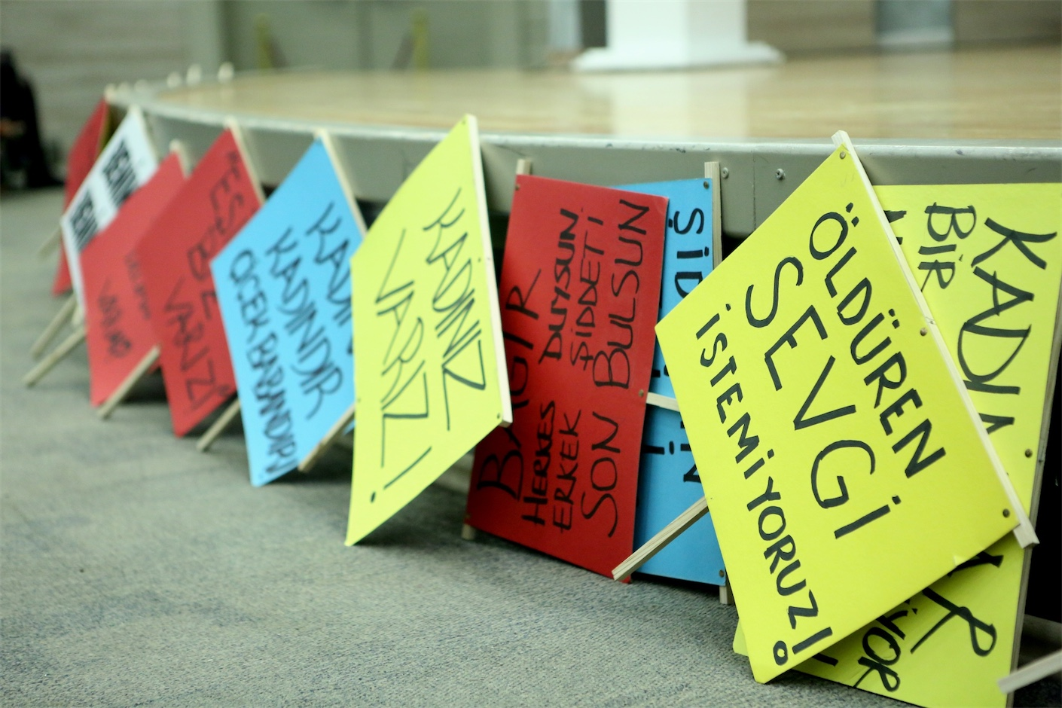
TOPLUMSAL CİNSİYET EŞİTLİĞİ VE KADINA YÖNELİK ŞİDDET
Kadına yönelik şiddet coğrafi sınır, ekonomik gelişmişlik ve eğitim düzeyine bakılmaksızın tüm dünyada ve pek çok kültürde son derece yaygın görülen bir olaydır. Önemli bir toplumsal sorun olan kadına yönelik şiddet sadece kadına fiziksel ve ruhsal anlamda zarar vermekle kalmayıp aynı zamanda sosyal açıdan kendilerini geliştirmelerini de engellemektedir.

Slide 13
TOPLUMSAL CİNSİYET EŞİTLİĞİ VE KADINA YÖNELİK ŞİDDET
Kadına yönelik şiddetin ortaya çıkmasını, tekrarlanmasını, türü ve ağırlığını etkileyen birçok faktör bulunmakla birlikte, şiddetin temel kaynağı asıl olarak toplumsal cinsiyet eşitsizliği, kadın ve erkek arasında, ataerkil toplum yapısından kaynaklanan asimetrik güç ilişkisidir.

Slide 14
TOPLUMSAL CİNSİYET EŞİTLİĞİ VE KADINA YÖNELİK ŞİDDET
Toplumsal cinsiyet eşitsizliği Türkiye’de aşılması gereken canlı, araştırmalarla görünürlüğü her geçen gün artan temel sorunlardan biri. Cinsiyet eşitsizliğinin en gözle
görünür yönü olan kadına yönelik şiddet ise bu sorunun belki de vicdanları en fazla
rahatsız eden boyutu.
‘Türkiye’de Kadına Yönelik Aile İçi Şiddet’ araştırmasına göre, ülke genelindeki kadınların %39’u fiziksel şiddet, %15’i de cinsel şiddet yaşarken,kadınların % 42’si iki şiddetten en az birini yaşadığını ifade ediyor.

Slide 15
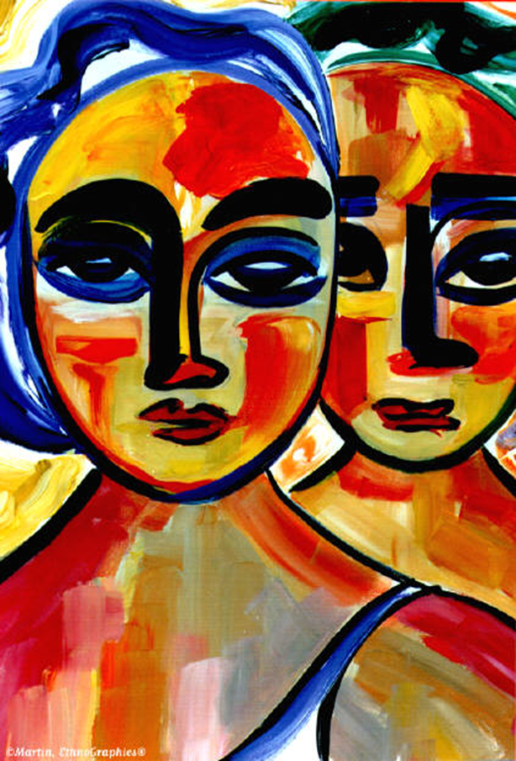
TOPLUMSAL CİNSİYET EŞİTLİĞİ VE KADINA YÖNELİK ŞİDDET
Toplumsal cinsiyete dayalı şiddet son yıllarda oldukça sık yaşanmaktadır. Dünyadaki her topluluk, toplum, ülke veya bölgede rastlanır.
Maruz kalınan şiddet kadınların 10.sıradaki ölüm nedenidir.
Tüm dünyadaki kadın ölümlerinin %7’si şiddet ile ilişkilidir.

Slide 16
Kadına karşı şiddet bir insan hakları ihlalidir ve bir suçtur. Bu konuda bir şey yapmamak da hem bir suç hem de şiddetin temel nedenlerinden bir olan kadın erkek eşitsizliğini desteklenmesidir.
Kadınların normal ve sağlıklı yaşam hakkına sahip olabilmesi için birey, toplum ve devlet olarak bu eylemi bir suç olarak görmeli, bu suça teşebbüs edenlerin cezalandırılması ve kadınların güvenlik içinde yaşamaları amacıyla her türlü desteğin verilmesi için çalışılmalıdır.
Uygulanan her türlü şiddet, toplumlarda sağlıksız
bireyler yaratmaktadır. Oysaki sağlıklı ve refah bir toplum, ancak sağlıklı bireylerin meydana getirdiği bir toplumdan oluşmaktadır.

Slide 18
DİNLEDİĞİNİZ İÇİN TEŞEKKÜRLER…

